Slide 2
Chapter 09 인터페이스
01 인터페이스 소개 02 인터페이스 생성
03 인터페이스 멤버 04 인터페이스 다중 상속
05 함께하는 응용 예제
06 윈도 폼: 레이블, 링크 레이블, 체크 박스, 라디오 버
튼, 그룹 박스 사용하기
요약
연습문제

Slide 3
인터페이스를 사용하는 방법을 익힌다.
인터페이스를 생성하고 구현하는 방법을 익힌다.
인터페이스를 사용한 다중 상속을 이해한다.

Slide 4
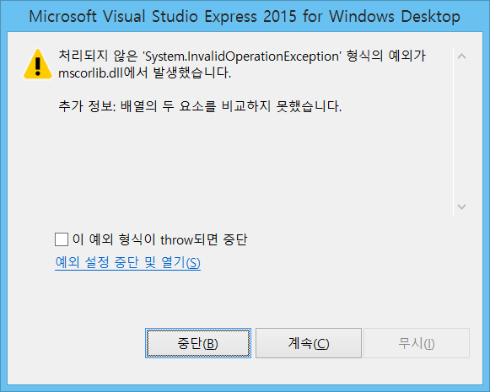
Section 01 인터페이스 소개(1)
특정 클래스 만들 때 사용하는 규약(실수하지 않게 도와주는 기능)
IComparable 인터페이스
인터페이스는 모두 대문자 I로 시작
비교할 때 사용하는 규약
기본예제 9-1 IComparable 인터페이스 활용(교재 408p) /9장/IComparableBasic
① 기본적인 클래스와 자료 생성하기

Slide 5
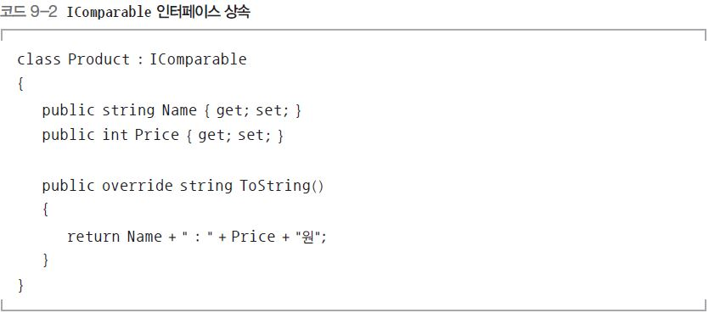
Section 01 인터페이스 소개(2)
② IComparable 인터페이스 상속하기
Product 클래스의 정렬 기준을 정해주기 위해 IComparable 인터페이스 구현

Slide 6

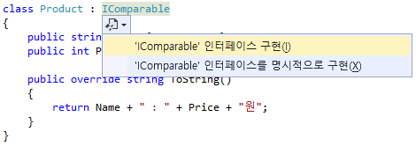
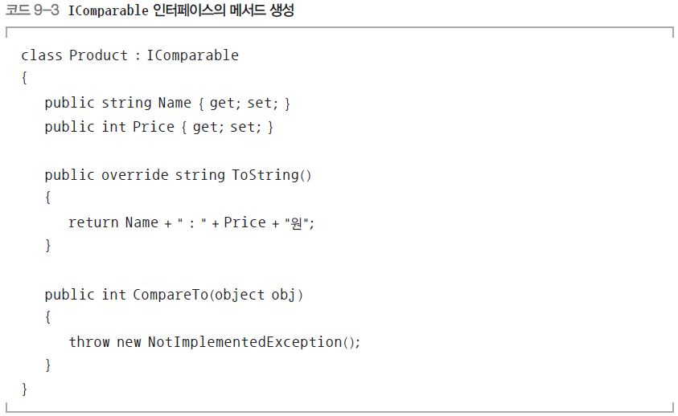
Section 01 인터페이스 소개(3)
③ IComparable 인터페이스의 메서드
Icomparable 클래스에 커서 놓아 생기는 파란색 상자 클릭, 또는 커서를 놓고 단축키

Slide 7
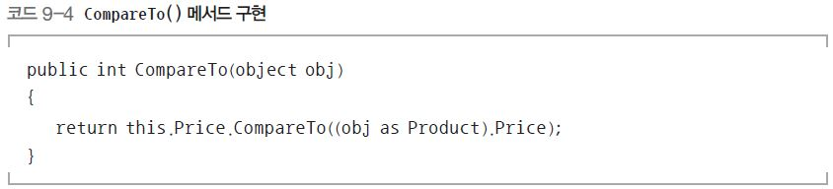
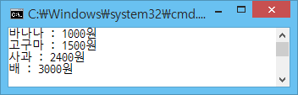
Section 01 인터페이스 소개(4)
④ CompareTo( ) 메서드 구현하기
IComparable 인터페이스는 CompareTo( ) 메서드 구현해야 함

Slide 8
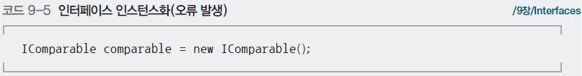
NOTE
인터페이스 인스턴스화
인터페이스는 실체 없는 규칙, 인스턴스화 할 수 없음(오류 발생)

Slide 9
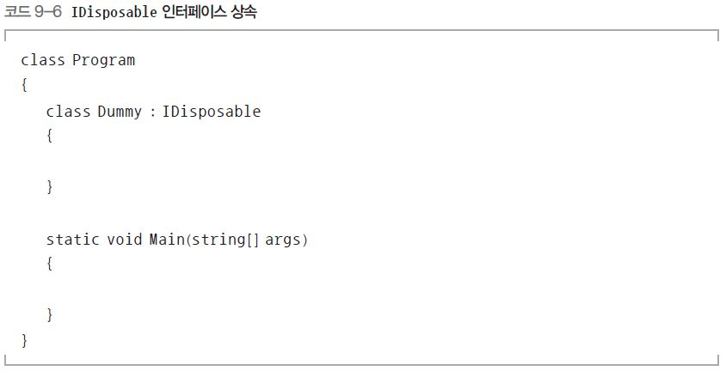
Section 01 인터페이스 소개(5)
IDisposable 인터페이스
using 블록 사용할 때 자동으로 호출되는 규약
기본예제 9-2 IDisposable 인터페이스 활용(교재 412p) /9장/IDisposableBasic
① IDisposable 인터페이스 상속하기

Slide 10

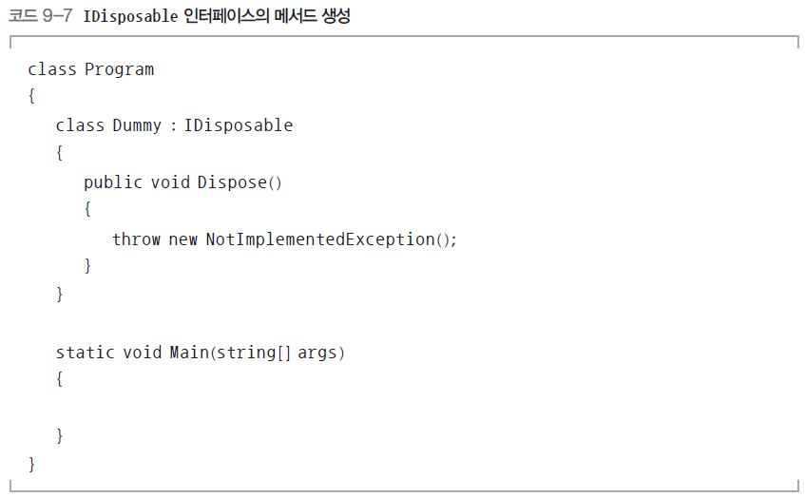
Section 01 인터페이스 소개(6)
② IDisposable 인터페이스의 메서드 생성하기
IDisposable 클래스에 커서 놓아 생기는 파란색 상자 클릭 또는 커서놓고 단축키 클릭

Slide 11
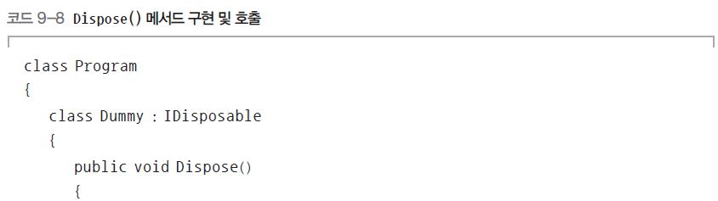
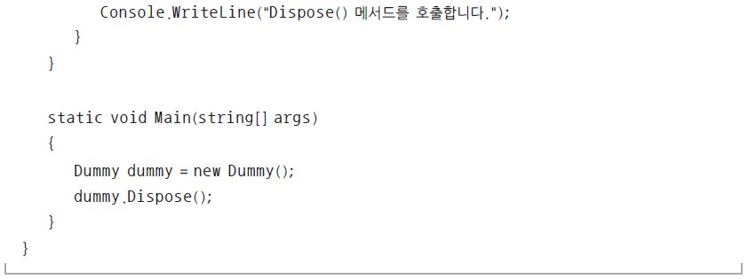
Section 01 인터페이스 소개(7)
③ Dispose ( ) 메서드 구현 및 호출하기

Slide 12
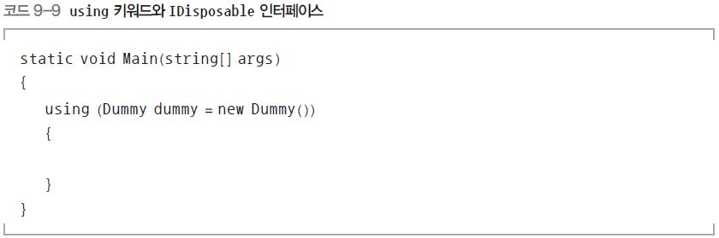

Section 01 인터페이스 소개(8)
④ using 키워드와 IDisposable 인터페이스

Slide 13
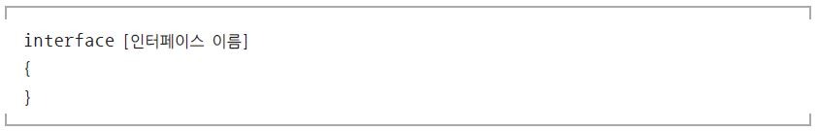
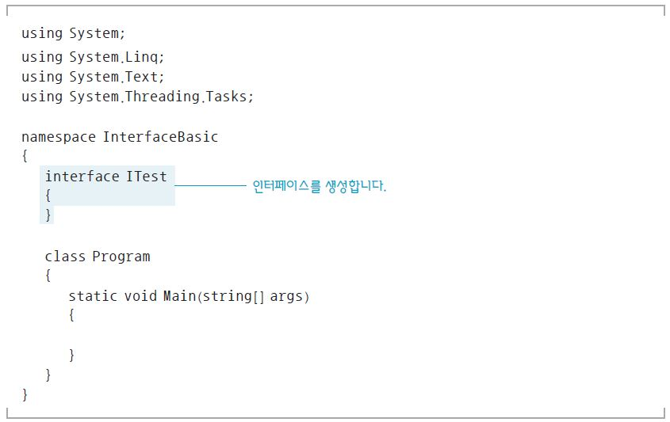
Section 02 인터페이스 생성(1)
인터페이스 생성 방법
같은 파일에 인터페이스 생성
예

Slide 14
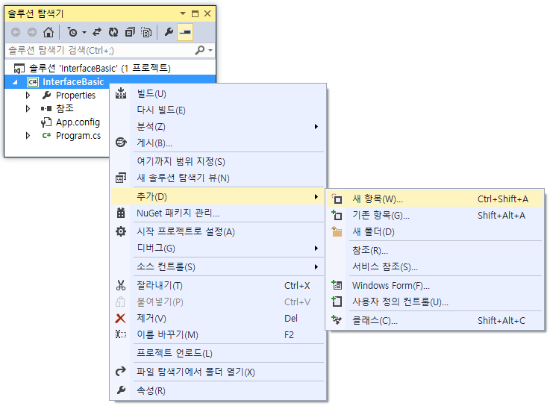

Section 02 인터페이스 생성(2)
같은 파일에 인터페이스 생성
프로젝트 잡고 마우스 오른쪽 버튼 - [추가] - [새 항목] 눌러 새 항목 추가 대화상자 오픈

Slide 15
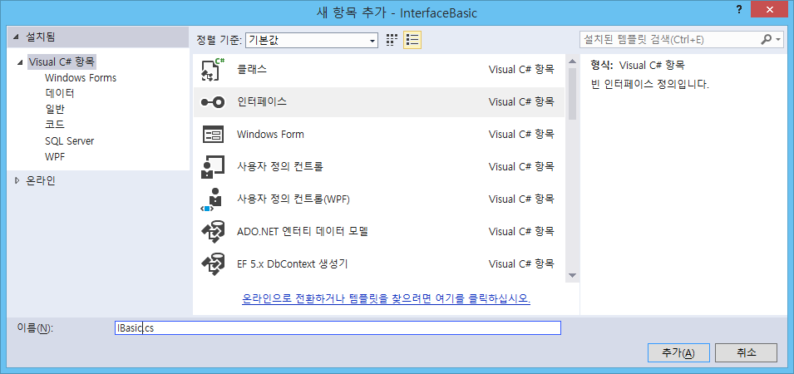
Section 02 인터페이스 생성(3)
새 항목 대화상자 뜨면 [인터페이스] 선택, 원하는 이름으로 인터페이스 추가

Slide 16
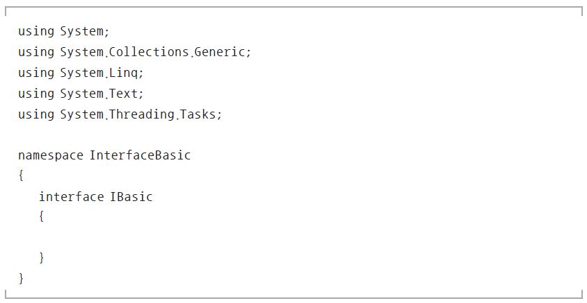
Section 02 인터페이스 생성(4)

Slide 17
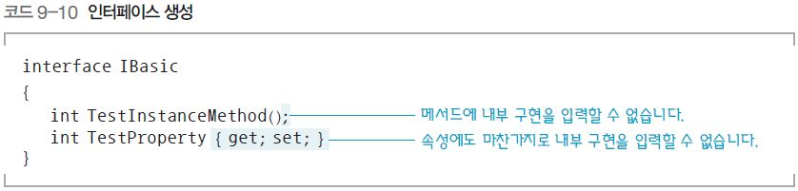
Section 03 인터페이스 멤버(1)
인터페이스 구현
기본예제 9-3 인터페이스 구현(교재 418p) /9장/InterfaceBasic
① 인터페이스 생성하기

Slide 18
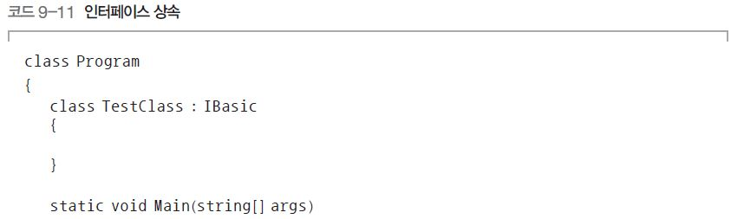
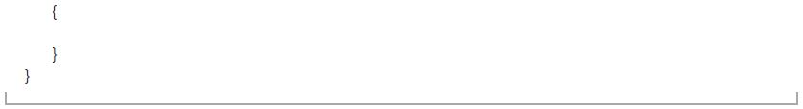
Section 03 인터페이스 멤버(2)
② 인터페이스 상속하기

Slide 19

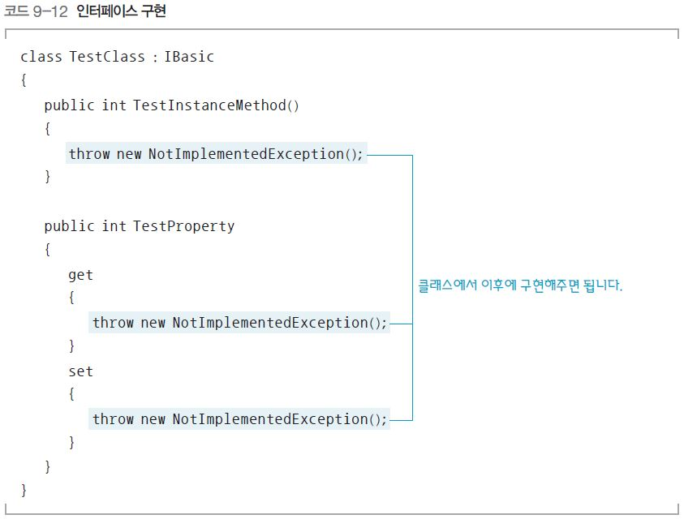
Section 03 인터페이스 멤버(3)
③ 인터페이스 구현하기
인터페이스 주변에 마우스 커서 올려 뜨는 파란색 커서 또는 단축키 클릭

Slide 20
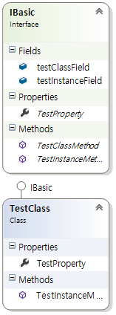
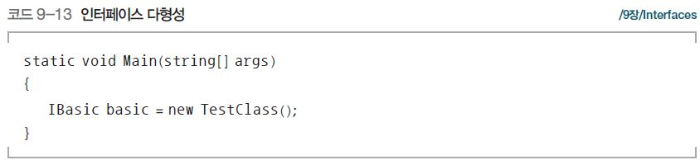
Section 03 인터페이스 멤버(4)
인터페이스 다형성
인터페이스 구현한 클래스는 인터페이스 상속

Slide 21
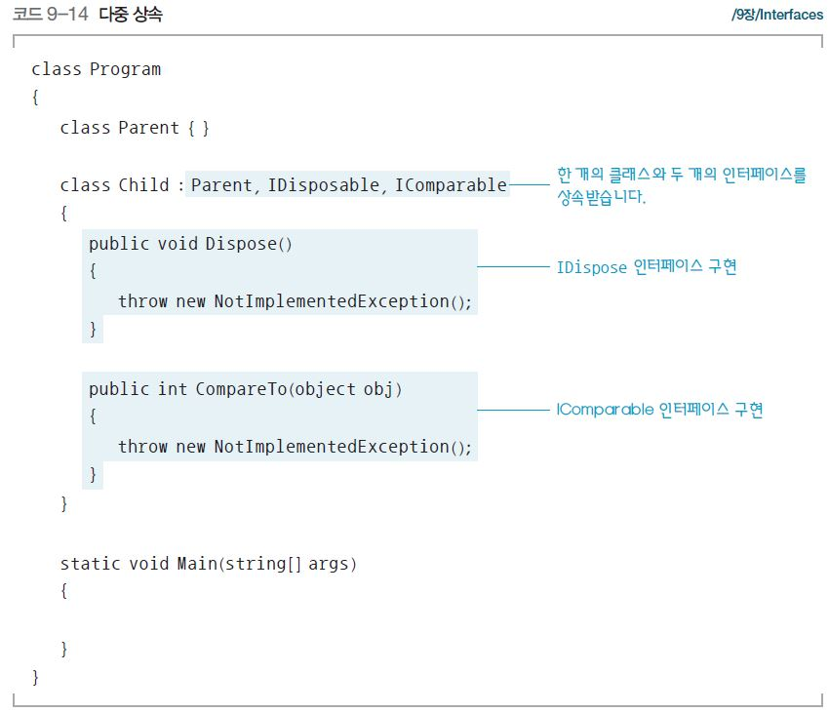
Section 04 인터페이스 다중 상속(1)
하나의 클래스가 여러 부모 클래스 가질 수 있게 되는 것
클래스 상속과 인터페이스 상속 함께 활용, 하나의 클래스가 여러 다형성 가지게 됨

Slide 22
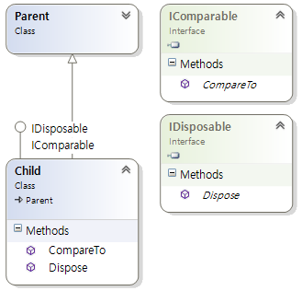
Section 04 인터페이스 다중 상속(2)

Slide 23
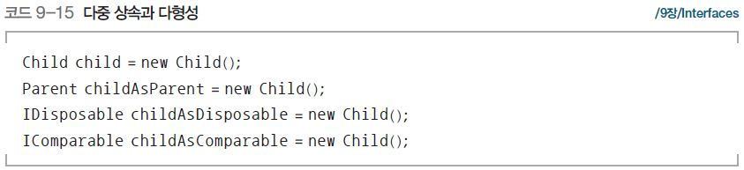
Section 04 인터페이스 다중 상속(3)
자료형 변환
인터페이스를 활용하면 코드에 규약 부여해, 여러 사람과 작업 시 안정성 높임

Slide 24
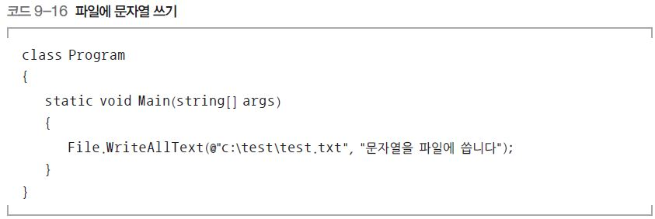
Section 05 함께 하는 응용 예제(1)
응용예제 9-1 파일처리(교재 424p) /9장/FileProcess
① 한번에 읽고 쓰기

Slide 25
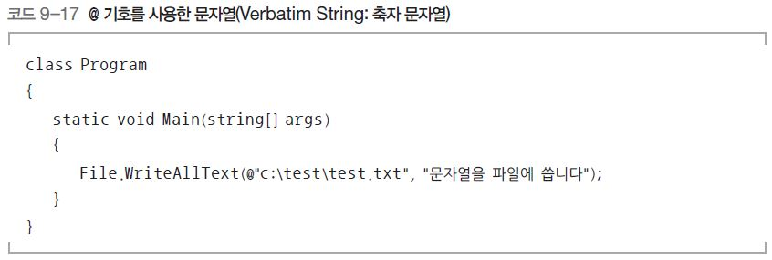
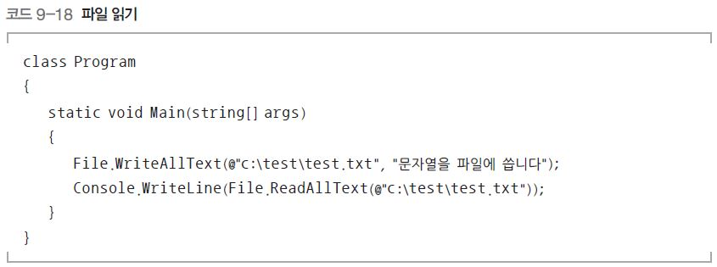

Section 05 함께 하는 응용 예제(2)

Slide 26
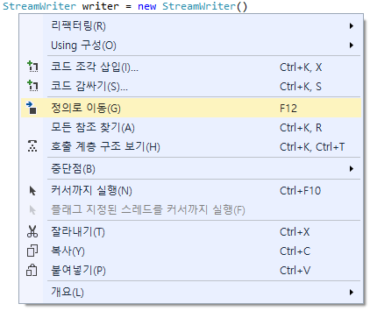
Section 05 함께 하는 응용 예제(3)
② 스트림으로 쓰기
한 줄씩 쓸 때 StreamWriter 클래스 사용, 참조 추가 이후 [정의로 이동]

Slide 27
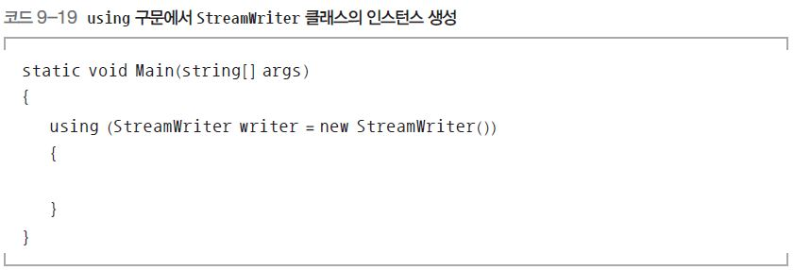
Section 05 함께 하는 응용 예제(4)

Slide 28
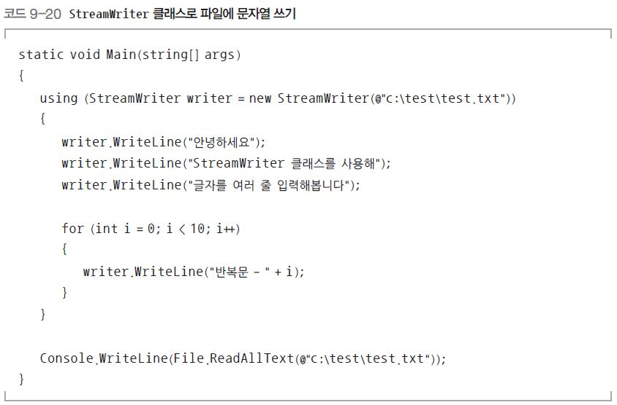
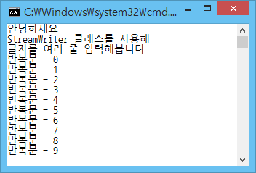
Section 05 함께 하는 응용 예제(5)

Slide 29
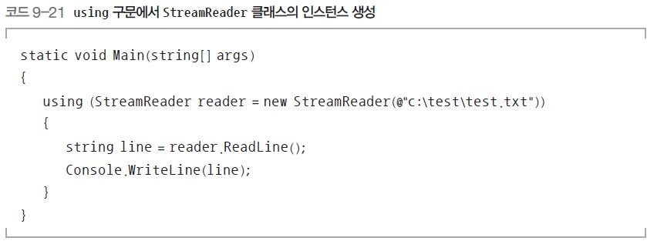

Section 05 함께 하는 응용 예제(6)
③ 스트림으로 읽기
읽을 때 StreamReader 클래스를 사용

Slide 30
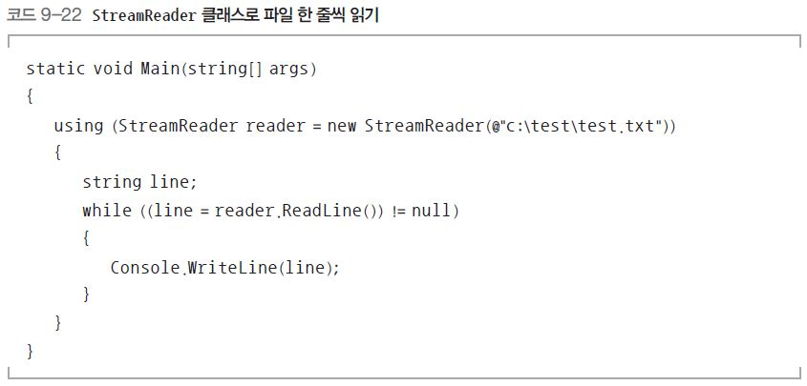
Section 05 함께 하는 응용 예제(7)

Slide 31
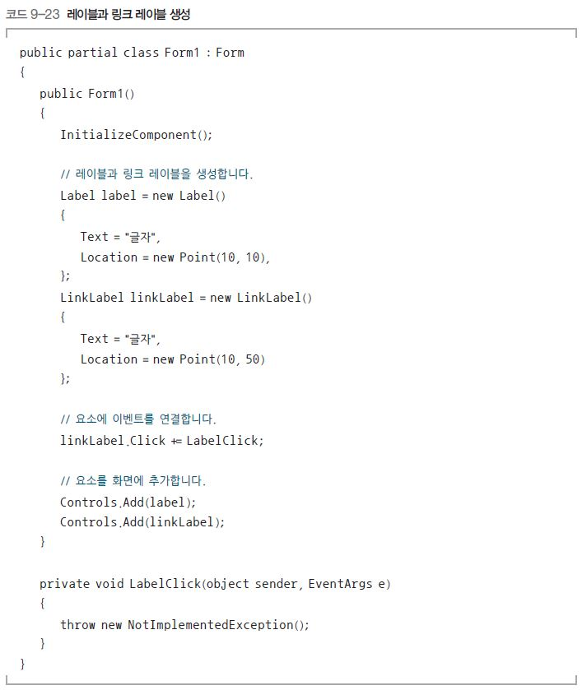
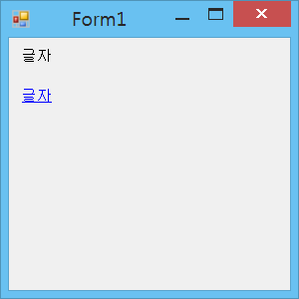
Section 06 윈도 폼: 레이블, 링크 레이블, 체크 박스, 라디오 버튼, 그룹 박스 사용하기 (1)
레이블과 링크 레이블
레이블과 링크 레이블의 차이점
글자에 밑줄이 그어지는 것

Slide 32
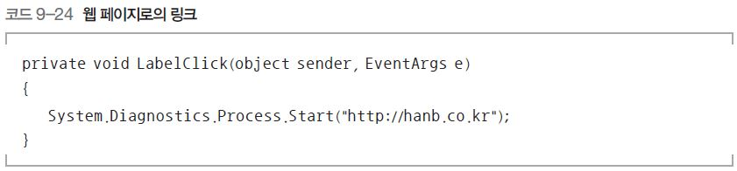
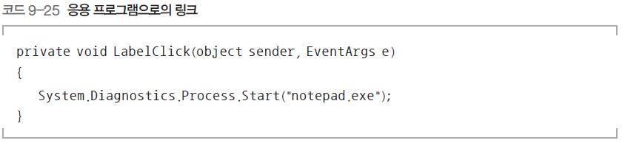
Section 06 윈도 폼: 레이블, 링크 레이블, 체크 박스, 라디오 버튼, 그룹 박스 사용하기 (2)
웹페이지로의 링크
응용 프로그램으로의 링크

Slide 33
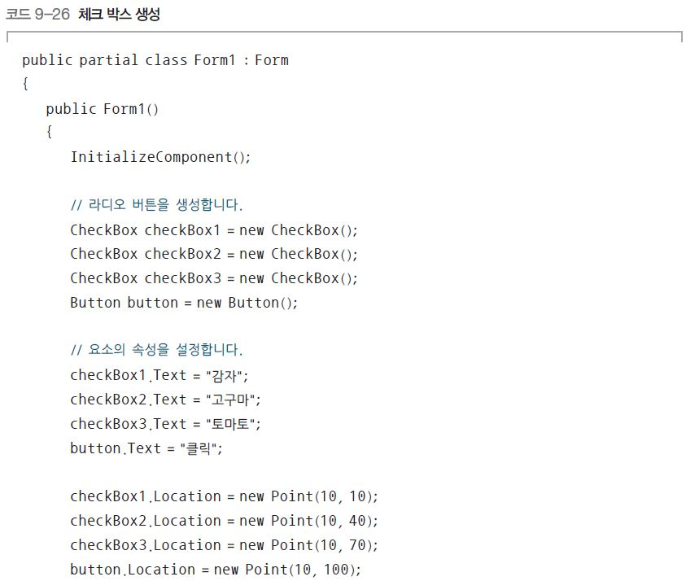
Section 06 윈도 폼: 레이블, 링크 레이블, 체크 박스, 라디오 버튼, 그룹 박스 사용하기 (3)
체크 박스 : 한 번에 여러 개의 조건 선택할 수 있는 요소

Slide 34
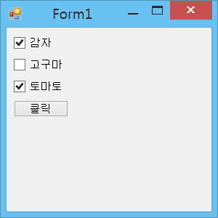
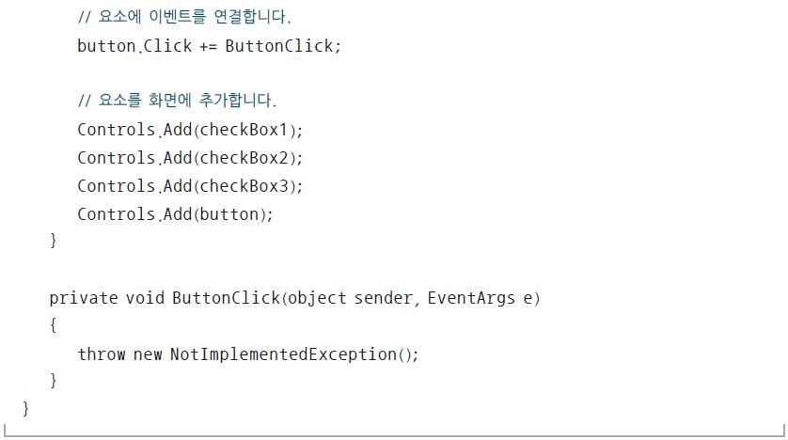
Section 06 윈도 폼: 레이블, 링크 레이블, 체크 박스, 라디오 버튼, 그룹 박스 사용하기 (4)

Slide 35
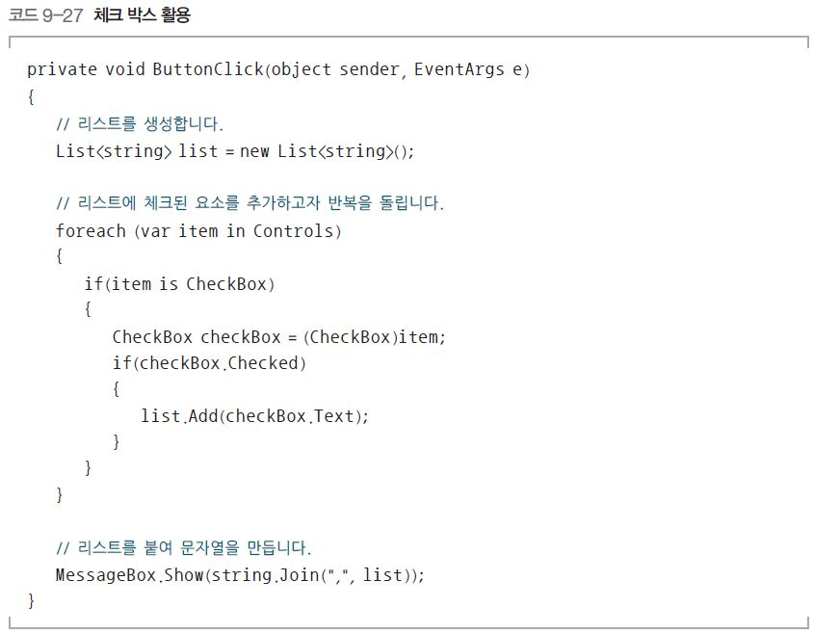
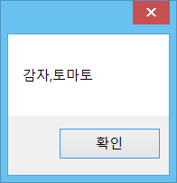
Section 06 윈도 폼: 레이블, 링크 레이블, 체크 박스, 라디오 버튼, 그룹 박스 사용하기 (5)
체크 박스 활용

Slide 36
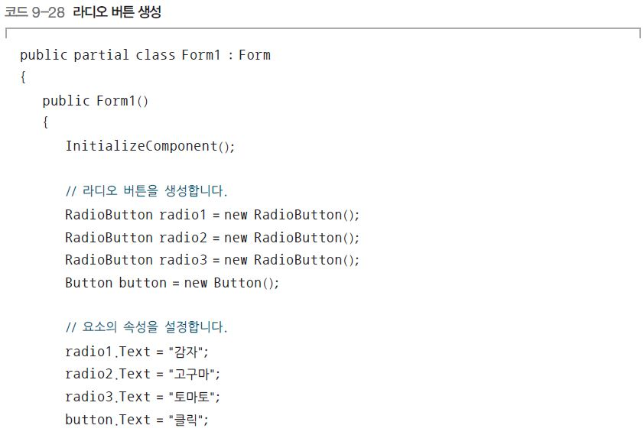
Section 06 윈도 폼: 레이블, 링크 레이블, 체크 박스, 라디오 버튼, 그룹 박스 사용하기 (6)
라디오 버튼 : 하나의 그룹에서 한 번에 하나의 버튼만 선택 가능

Slide 37
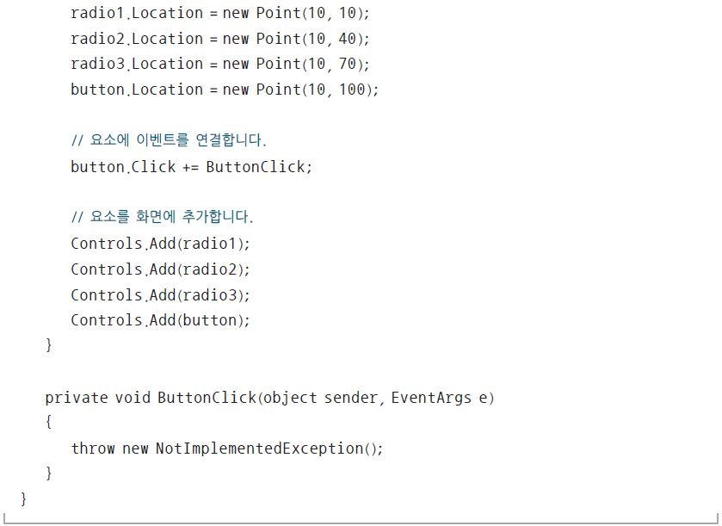
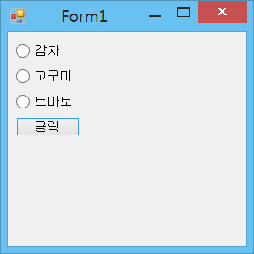
Section 06 윈도 폼: 레이블, 링크 레이블, 체크 박스, 라디오 버튼, 그룹 박스 사용하기 (7)

Slide 38
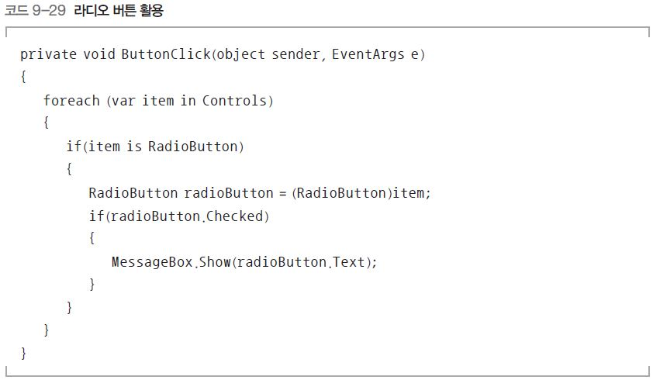
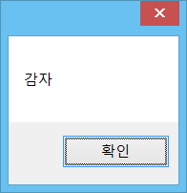
Section 06 윈도 폼: 레이블, 링크 레이블, 체크 박스, 라디오 버튼, 그룹 박스 사용하기 (8)
라디오 버튼 활용

Slide 39
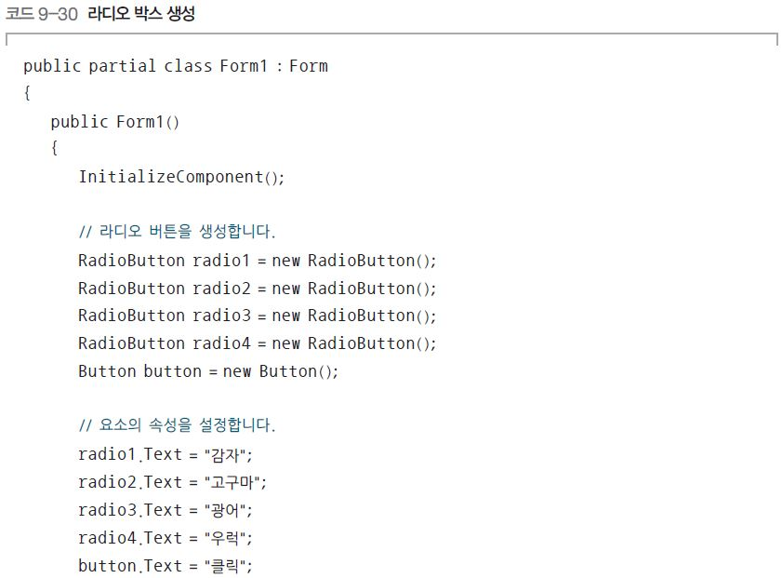
Section 06 윈도 폼: 레이블, 링크 레이블, 체크 박스, 라디오 버튼, 그룹 박스 사용하기 (9)
그룹 박스 : 그룹을 나누고 그룹마다 하나씩 선택하고 싶을 때 사용

Slide 40




Section 06 윈도 폼: 레이블, 링크 레이블, 체크 박스, 라디오 버튼, 그룹 박스 사용하기 (10)

Slide 41

Section 06 윈도 폼: 레이블, 링크 레이블, 체크 박스, 라디오 버튼, 그룹 박스 사용하기 (11)

Slide 42

Section 06 윈도 폼: 레이블, 링크 레이블, 체크 박스, 라디오 버튼, 그룹 박스 사용하기 (12)

Slide 43


Section 06 윈도 폼: 레이블, 링크 레이블, 체크 박스, 라디오 버튼, 그룹 박스 사용하기 (13)

Slide 44


Section 06 윈도 폼: 레이블, 링크 레이블, 체크 박스, 라디오 버튼, 그룹 박스 사용하기 (14)
그룹 박스와 라디오 버튼 활용

